Slide 1


Slide 2
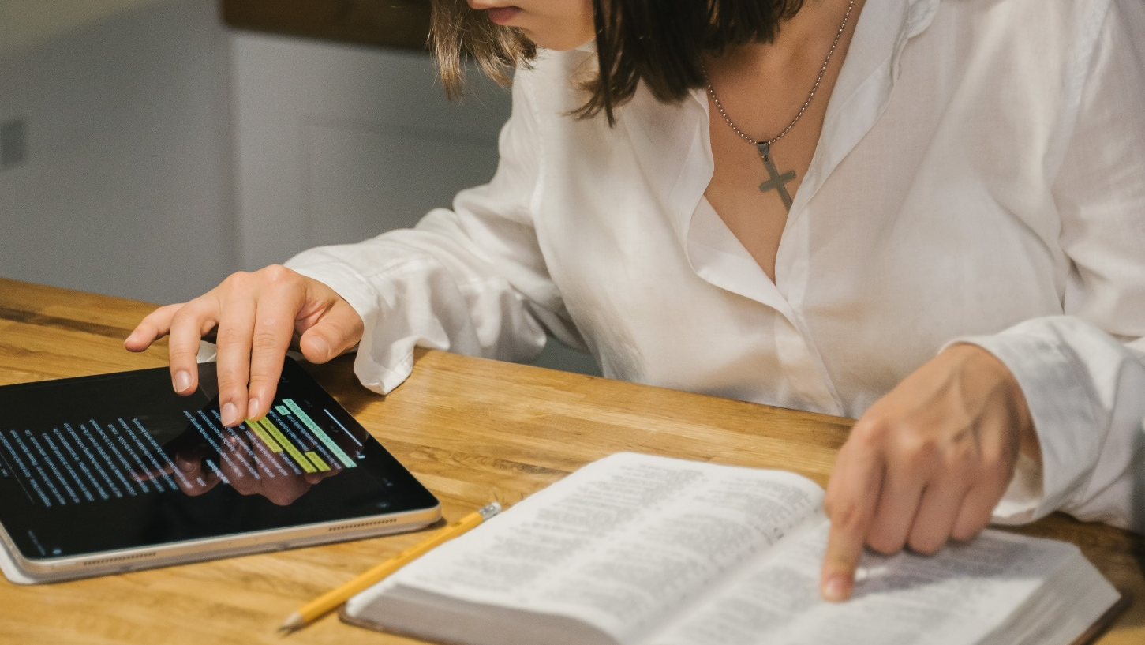
Bienvenido
Las Epístolas – 8/10
I y II Pedro

Slide 3
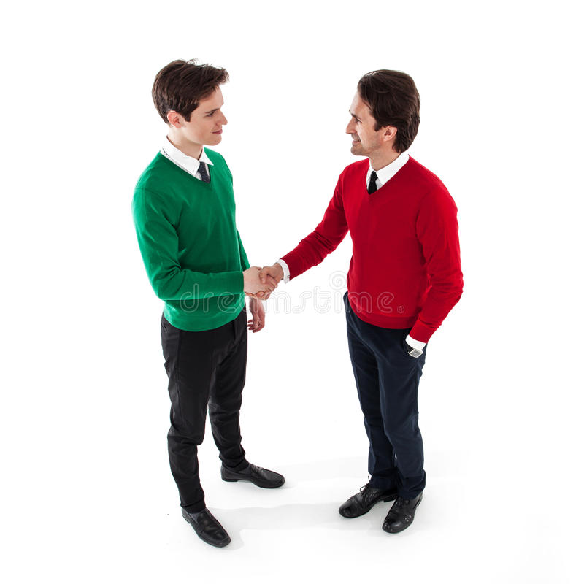

Presentación – 5 minutos
Mi Nombre es _____________________
Vivo en ___________________________
Soy un ____________________________
Diapositiva 3

Slide 4
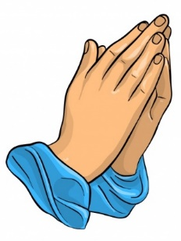
Señor Dios, Padre celestial: Te pedimos que nos libres de la persecución para que podamos adorarte en paz. Sin embargo, si permites que la persecución llegue a nuestras vidas, ya sea física, social o mental, haz que no tengamos miedo y estemos siempre dispuestos a compartir la esperanza que tenemos dentro de nosotros. Te lo pedimos en el nombre de Jesús. Amén.
Diapositiva 4

Slide 5

Por venir preparado
Por respetar la hora
Por los que nos sirven
Por los co-alumnos
Por el grupo de WhatsApp
Diapositiva 5

Slide 6

10-15 Minutos
Diapositiva 6

Slide 7
¿Cuándo y dónde se escribieron las dos epístolas de Pedro?
Comparemos, veamos lo que otros han dicho
Diapositiva 7

Slide 8
¿Cuándo y dónde se escribieron las dos epístolas de Pedro?
Fueron escritas en Roma entre el año 64 d. C. —cuando Nerón comenzó a perseguir a los cristianos, culpándolos por el fuego que quemó a Roma— y el año 68 d. C., cuando Nerón se suicidó.
2 Pedro 1:12-15 indica que la segunda carta fue escrita poco antes de su martirio a manos del emperador Nerón.
Diapositiva 8

Slide 9
¿Cuáles son los temas principales de la primera y segunda epístola?
Comparemos, veamos lo que otros han dicho
Diapositiva 9

Slide 10
¿Cuáles son los temas principales de la primera y segunda epístola?
La primera epístola animó y consoló a los cristianos de Asia Menor (hoy Turquía) que se encontraban siendo perseguidos por su fe en Cristo.
La segunda epístola se refiere a los falsos profetas que se infiltraron en esos grupos de personas. Una preocupación secundaria gira en torno al día del juicio.
Ambas epístolas hacen hincapié en la vida piadosa como respuesta al perdón mediante la fe en Cristo.
Diapositiva 10

Slide 11
Los primeros cristianos pensaban que Jesús iba a regresar muy pronto. Pero hoy en día seguimos esperando. ¿Qué les dice Pedro a quienes se burlaron y se burlan hoy en día diciendo: "¿Qué pasó con la promesa de suvenida?"(2 Pedro 3:4)
Comparemos, veamos lo que otros han dicho
Diapositiva 11

Slide 12
“El Señor no se tarda para cumplir su promesa". (2 Pedro 3:8,9)
“Pero no olviden, amados hermanos, que para el Señor un día es como mil años, y mil años como un día. El Señor no se tarda para cumplir su promesa, como algunos piensan, sino que nos tiene paciencia y no quiere que ninguno se pierda, sino que todos se vuelvan a él". (2 Pedro 3:8,9)
Diapositiva 12

Slide 13
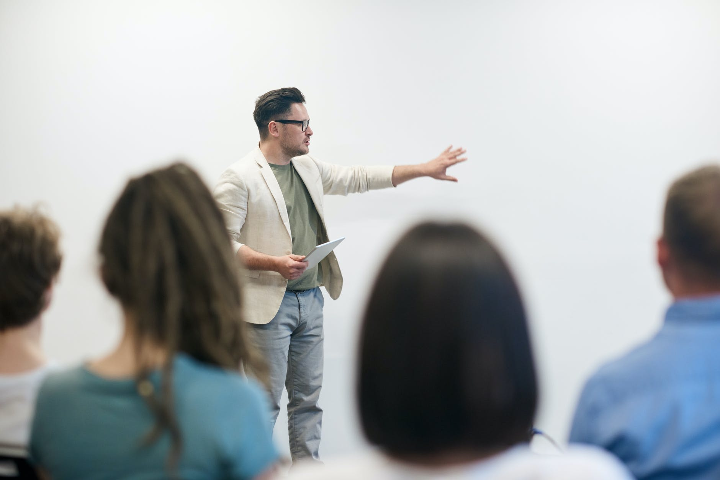
Resumamos 5-10 minutos
Diapositiva 13

Slide 14

Diapositiva 14

Slide 15
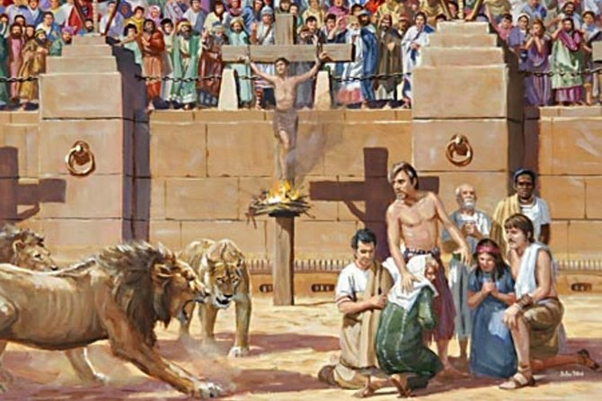
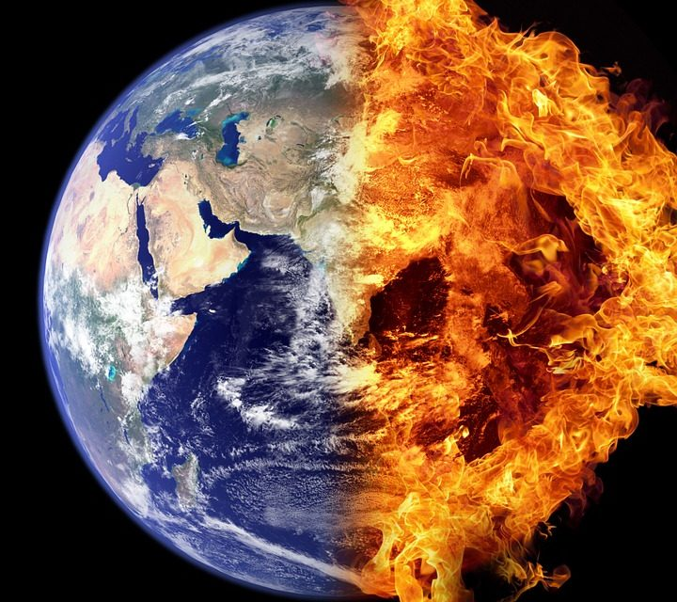
Tema principal de la 1 y 2 Pedro
Diapositiva 15

Slide 16
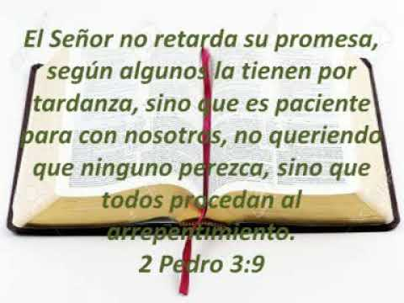
Diapositiva 16

Slide 17

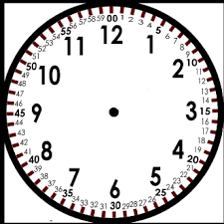
Profundicemos
20 minutos
Diapositiva 17

Slide 18
#1. A los que se mostraron indiferentes con respecto a su elección, Pedro les dice “procuren fortalecer su llamado y elección” (2 Pedro 1:10). ¿Qué significa eso?
Diapositiva 18

Slide 19
Organizando los puntos
Efesios 1:1-11 deja en claro que los "elegidos" no fueron seleccionados con base en ninguna bondad inherente ni en ninguna predisposición a la fe, sino simplemente "según el designio de su voluntad 6 para alabanza de la gloria de su gracia, con la cual nos hizo aceptos en el Amado”.
Esta elección ocurrió “antes de la creación del mundo” sin ninguna contribución nuestra…..
Diapositiva 19

Slide 20
Organizando los puntos
En el corazón de los elegidos ocurre un proceso particular. Pablo, en su carta a los romanos, describe ese proceso: “Ahora bien, sabemos que Dios dispone todas las cosas para el bien de los que lo aman, es decir, de los que él ha llamado (o elegido) de acuerdo a su propósito. (29) Porque a los que antes conoció también los predestinó para que sean hechos conforme a la imagen de su Hijo, para que él sea el primogénito entre muchos hermanos. (30) Y a los que predestinó, también los llamó (a la fe); y a los que llamó, también los justificó; y a los que justificó, también los glorificó. (Romanos 8: 28-30)…..
Diapositiva 20

Slide 21
Organizando los puntos
La conclusión a la que podemos llegar es que la fe viene después de la elección. En otras palabras, no fuimos elegidos debido a nuestra fe, sino que tenemos fe porque fuimos elegidos.
Es posible perder la fe. Eso es evidente por las muchas advertencias en la Biblia para garantizar que no la perdamos. Quienes fueron llevados a la fe y luego la perdieron porque no la alimentaron o la consideraron inferior a su superioridad intelectual, en el proceso pierden su salvación…..
Diapositiva 21

Slide 22
Organizando los puntos
Pedro lo advierte: no pierdan la fe. Él hace esa advertencia en su segunda carta: “Gracias al conocimiento de nuestro Señor y Salvador Jesucristo, habían logrado escapar de las contaminaciones (incredulidad) del mundo, pero volvieron a enredarse en ellas y fueron vencidos, con lo que su estado final fue peor que el primero. (21) Les hubiera sido mejor no haber conocido el camino de la justicia, que volverse atrás después de haber conocido y recibido el santo mandamiento. (22) Pero en ellos se ha cumplido la verdad proverbial: «El perro vuelve a su vómito», y «la puerca recién lavada vuelve a revolcarse en el lodo» (2 Pedro 2:20-22)…..
Diapositiva 22

Slide 23
Organizando los puntos
Vemos esta advertencia en la carta de Pablo a los Filipenses: "Por tanto, amados míos, ya que siempre han obedecido, no sólo en mi presencia, sino mucho más ahora en mi ausencia, ocúpense en su salvación con temor y temblor...".
Pablo no dice que se ganen la salvación. Eso contradiría todo lo que dice la Biblia acerca de que la salvación es un regalo (Romanos 6:23) y no algo que nos ganamos (Efesios 2:8,9), y que la justicia viene por medio de la fe (Romanos 3:22). Pablo está diciendo: no pierdan la fe…..
Diapositiva 23

Slide 24
Organizando los puntos
Hay un beneficio particular para quienes “tiemblan de miedo” de perder la fe; porque quienes están preocupados por perder su fe no la perderán. Ellos son los que "no tropezarán". Los que están en peligro de perder la fe son los que la dan por hecha. La fe necesita mantenimiento
Por otro lado, queremos ofrecer el consuelo que nos da la doctrina de la elección. Nuestro Buen Pastor dice: “Las que son mis ovejas, oyen mi voz; y yo las conozco, y ellas me siguen. Y yo les doy vida eterna; y no perecerán jamás, ni nadie las arrebatará de mi mano (Juan 10:27,28)….
Diapositiva 24

Slide 25
Organizando los puntos
Pero, no debemos de caer en el error de "una vez salvo, siempre salvo" de los calvinistas. La fe se puede perder. La fe que no se alimenta con los medios de gracia muere.
La doctrina de la elección puede llevar a muchas especulaciones. Más bien, enfoquémonos en lo que sabemos. La fe que tenemos es un regalo. No la ganamos ni la merecíamos, pero lo que hagamos con ese regalo depende de nosotros. Guiados por el Espíritu, podemos nutrirla con los medios de la gracia o podemos descuidarla y finalmente perderla y, al hacerlo, perder la salvación.
Diapositiva 25

Slide 26
#2. En el último día, la vieja tierra y el viejo cielo serán destruidos con fuego: “Pero el día del Señor llegará como un ladrón en la noche. Ese día los cielos desaparecerán en medio de un gran estruendo, y los elementos arderán y serán reducidos a cenizas, y la tierra y todo lo que en ella se ha hecho será quemado…13 Pero, según sus promesas, nosotros esperamos un cielo nuevo y una tierra nueva, donde reinará la justicia”. (2 Pedro 3:10,13) ¿Cómo serán el nuevo cielo y la nueva tierra?
Diapositiva 26

Slide 27
Organizando los puntos
La primera y mejor pista es que será un lugar donde “morará la justicia”. No habrá ningún efecto del pecado, solo la armonía y la paz originales que existían en el jardín del Edén.
La "esclavitud" a la que fue sometida la tierra (que se manifiesta a través de huracanes, maremotos, inundaciones, hambrunas, etc.) cuando el pecado entró al mundo desaparecerá según Romanos 8:1……
Diapositiva 27

Slide 28
Organizando los puntos
La enemistad natural que existe entre animales y humanos desaparecerá como Isaías describe poéticamente: “El lobo y el cordero descansarán juntos, el león comerá paja como el buey…” (Isaías 65:25) ya no habrá muerte, ni más llanto, ni lamento ni dolor (Apocalipsis 21:4). Allí no habrá maldición. El trono de Dios y del Cordero estará en medio de ella, y sus siervos lo adorarán (Apocalipsis 22:3).
En resumen, todo será perfecto.
Diapositiva 28

Slide 29
Organizando los puntos
Una “pregunta abierta” es cuando hay dos interpretaciones de un pasaje sin suficiente información en el resto de la Biblia para saber qué interpretación es correcta o mejor.
Algunos creen que Dios destruirá el viejo cielo y la vieja tierra, con fuego y los “remodelará” a partir de las cenizas para crear el nuevo cielo y la nueva tierra. Otros creen que Dios destruirá (aniquilará, vaporizará) el viejo cielo y la vieja tierra para que ya no existan y luego creará (de la nada) la nueva tierra.
Esa es una pregunta abierta. Somos libres de creer en cualquiera de las interpretaciones. El resultado final es el mismo: ¡un nuevo orden perfecto de las cosas!
Diapositiva 29

Slide 30
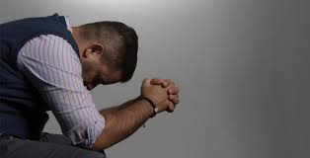
Oración
Diapositiva 30

Slide 31
Preguntas de revisión y personalización de la Biblia (vea la Hoja del estudiante)
¿Cuándo y dónde se escribieron las dos epístolas de Pedro?
Cuáles son los temas principales de la primera y segunda epístola?
Los primeros cristianos pensaban que Jesús iba a regresar muy pronto. Pero hoy en día seguimos esperando. ¿Qué les dice Pedro a quienes se burlaron y se burlan hoy en día diciendo: "¿Qué pasó con la promesa de su venida?" (2 Pedro 3:4)
TAREA
Diapositiva 31

Slide 32

La Despedida
Diapositiva 32

